Slide 1
Weekly Report
2020.12.04
Hongsik Kim
Mobile & Network Intelligence Laboratory

Slide 2
AI Explanable AI
Kaggle 진행 상황
논문: XAI-Driven Explainable Multi-view Game Cheating Detection

Slide 3
Current Status
주간 진행 사항
Kaggle 진행
Conway’s Reverse Game of Life
https://www.kaggle.com/c/conway-s-reverse-game-of-life/overview
Conway’s Reverse Game of Life 2020
https://www.kaggle.com/c/conways-reverse-game-of-life-2020/
논문
XAI-Driven Explainable Multi-view Game Cheating Detection

Slide 4
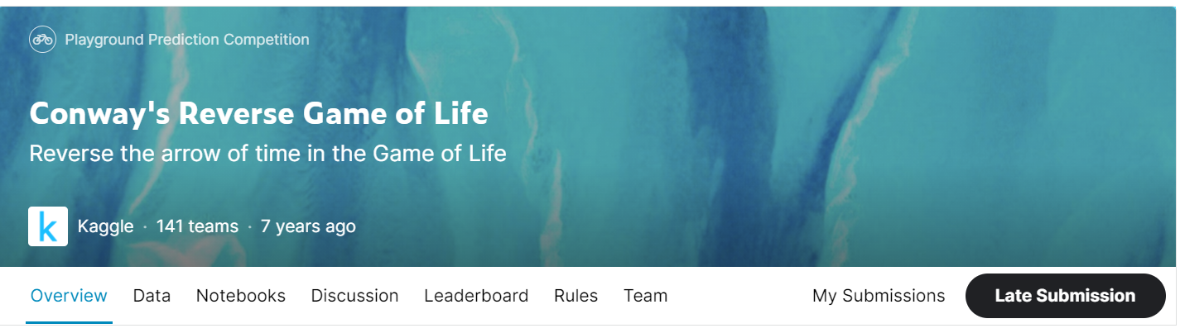
Kaggle Competition
Conway’s Reverse Game of Life
https://www.kaggle.com/c/conway-s-reverse-game-of-life/overview

Slide 5
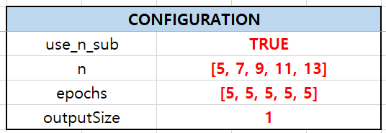
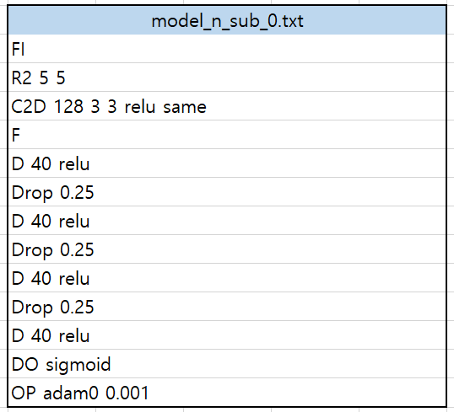
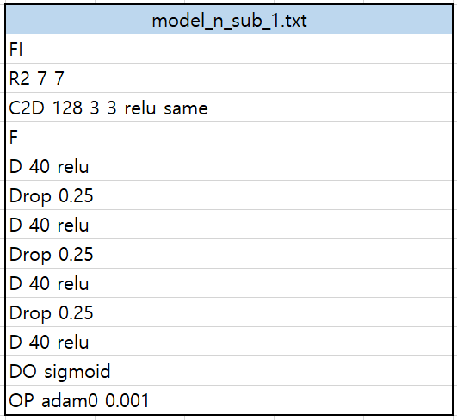
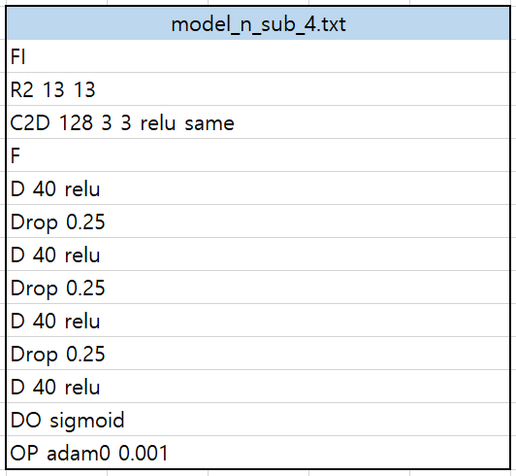
Kaggle Competition
Conway’s Reverse Game of Life
방법 1: n-sub mode (refer to 201106_AI.pptx)
Window Size를 delta의 값에 따라 조절 + CNN 이용
…

Slide 6
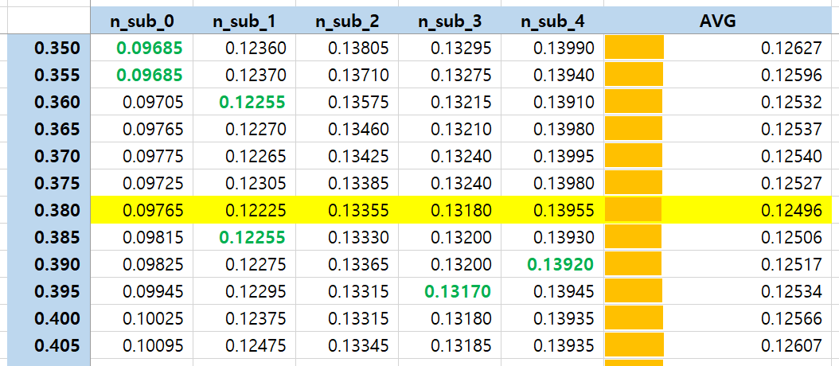
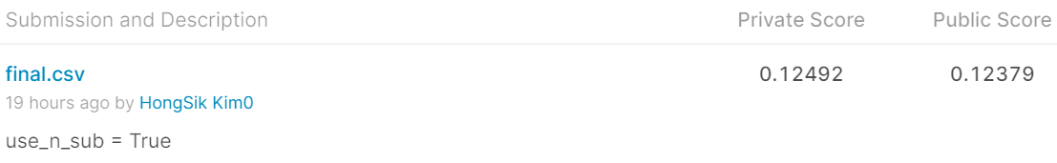
Kaggle Competition
Conway’s Reverse Game of Life
방법 1: n-sub mode (refer to 201106_AI.pptx)
Window Size를 delta의 값에 따라 조절 + CNN 이용

Slide 7
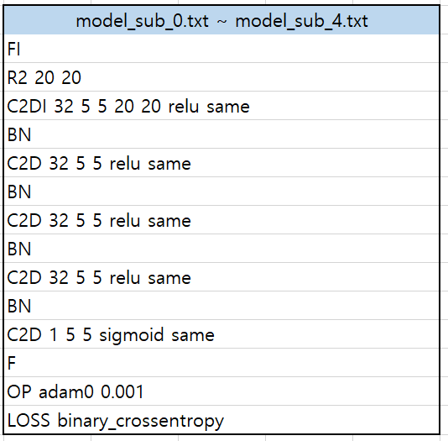
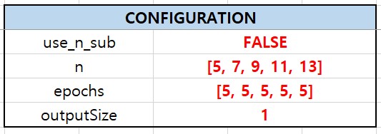
Kaggle Competition
Conway’s Reverse Game of Life
방법 2: 전체 board에 대해서 CNN 적용

Slide 8
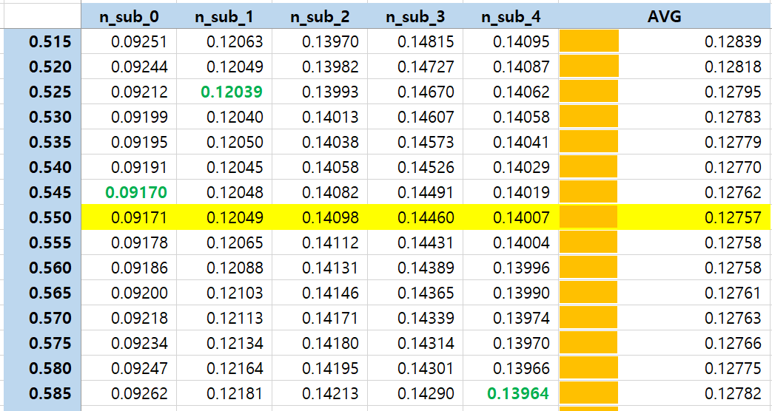
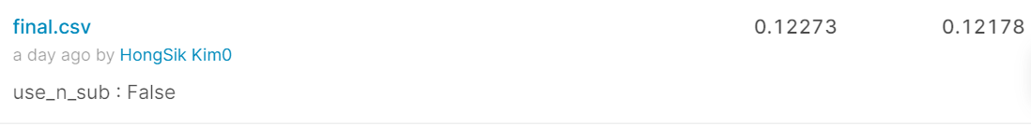
Kaggle Competition
Conway’s Reverse Game of Life
방법 2: 전체 board에 대해서 CNN 적용

Slide 9
Kaggle Competition
Conway’s Reverse Game of Life
FINAL SCORE
Private / Public
Public: 28/141 (19.86%)
Private: 28/141 (19.86%)

Slide 10
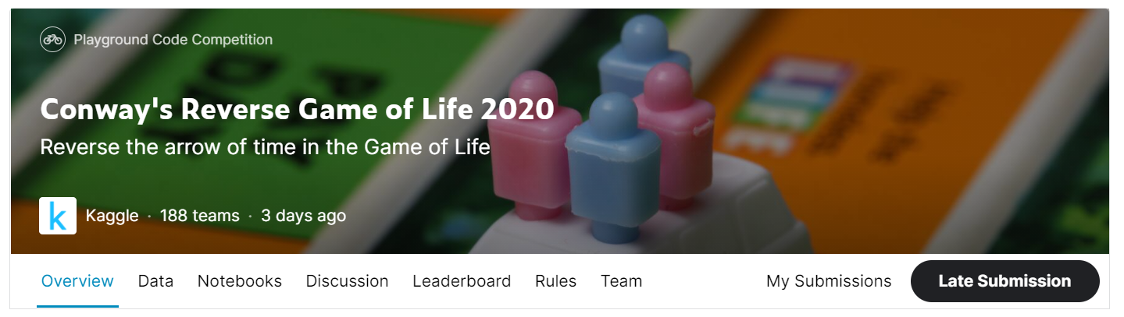
Kaggle Competition
Conway’s Reverse Game of Life 2020
https://www.kaggle.com/c/conways-reverse-game-of-life-2020

Slide 11
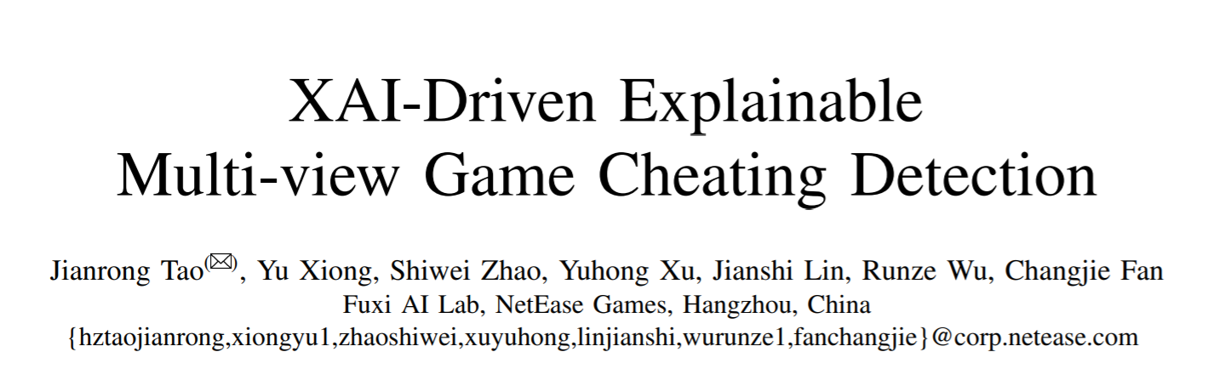
Paper: XAI-Driven Explainable Multi-view Game Cheating Detection
Paper: XAI-Driven Explainable Multi-view Game Cheating Detection
https://ieeexplore.ieee.org/stamp/stamp.jsp?tp=&arnumber=9231843&tag=1

Slide 12
Paper: XAI-Driven Explainable Multi-view Game Cheating Detection
게임에서의 부정행위 탐지를 위한 view
Portrait view | Time Series 기술을 이용하여 사람의 행동인지 bot의 행동인지 판단
Behavior view | Supervised/Unsupervised method를 이용하여 행동 순서에 기반하여 bot인지의 여부 판단
Graph view | Real money trading (RMT)를 탐지하기 위하여 인게임 트랜잭션 조사
Image view | Convolutional Neural Network (CNN)을 이용한 실시간 자동 wallhack detection 시스템
Multi-view | Multi-view attention network (MVAN)을 이용하여 온라인 게임의 real money trading을 탐지

Slide 13
Paper: XAI-Driven Explainable Multi-view Game Cheating Detection
게임 데이터 구성
게임 로그 | Timestamp, Log ID, Source and Target Player’s Information, Detailed Information
캐릭터의 portrait 구조 | 실시간 게임 로그로부터 universal한 게임 캐릭터 portrait을 생성
Behavior Sequence 구조 | Timestamp에 따라 정렬된 event list로 구성 Timestamp, Event ID, Interval, Level의 feature를 포함
Client Image 구조 | 게임 클라이언트의 스크린샷 등
Social Graphs 구조 | Transaction/Friendship/Teaming/Chatting graph
(EMGCD의 Classify 대상)

Slide 14
Paper: XAI-Driven Explainable Multi-view Game Cheating Detection
Explanation의 유형
Individual explanation | 개별적인 예측과 관련된 설명
Local explanation | Individual explanation으로부터 local groupness를 요약
Global explanation | 전체적인 예측 모델을 사용자에게 설명, 사용자가 이해할 수 있게 함 (global feature importance 등)

Slide 15
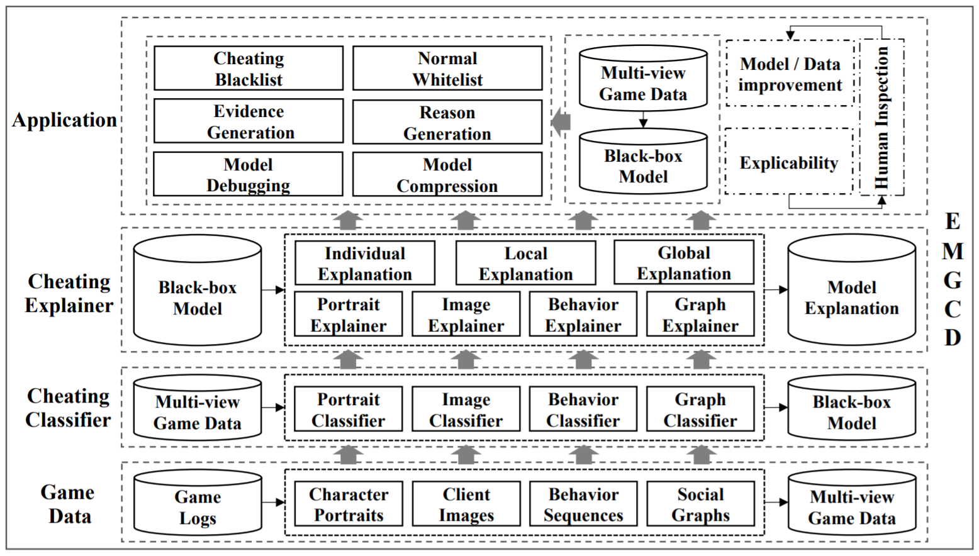
Paper: XAI-Driven Explainable Multi-view Game Cheating Detection
EMGCD (explainable multi-view game cheating detection) 모델

Slide 16
Github
https://github.com/WannaBeSuperteur/2020/tree/master/

